Slide 1
生物医药行业知识产权合规管理
张瑞
2023年10月28日

Slide 2
目录
01 欧美知识产权环境概况
02 出海企业知识产权合规管理模块
03 生物医药企业知识产权合规风险防范措施

Slide 3
中国企业在美国2022年新立案和结案量
类型 | 案件总量 | 新立案量 | 结案量
专利 | 537 | 287 （↓20.06%） | 336
商标 | 932 | 718 （↑35.73%） | 570
商业秘密 | 34 | 18 （↑28.57%） | 20
合计 | 1444 | 986 （↑14.39%） | 896
新立案知识产权诉讼案件涉及中国企业9596家次，其中中国企业作为原告的169家次，作为被告的9400家次。
数据来源：《2022年中国企业在美知识产权纠纷调查报告》

Slide 4
专利诉讼
2022年，新立案专利诉讼共287起案件，较2021年相比减少20.06%。中国企业作为原告的案件 32起，作为被告的案件232起，有23起案件的原被告同时包含中国企业。287 起案件共涉及中国企业982家次，较上一年增加14.45%。
类型 | 原告中国企业数量（家次） | 被告中国企业数量（家次） | 被告占比
专利 | 65 | 917 | 93.4%
商标 | 99 | 8446 | 98.8%
商业秘密 | 5 | 37 | 88%
合计 | 169 | 9400 | 98.2%
数据来源：《2022年中国企业在美知识产权纠纷调查报告》

Slide 5
在美涉诉专利案件中国企业地区分布
地区 | 案件数量 | 比例
广东 | 268 | 29.2%
浙江 | 107 | 11.7%
山东 | 69 | 7.5%
福建 | 60 | 6.5%
江苏 | 53 | 5.8%
河南 | 27 | 2.9%
山西 | 27 | 2.9%
北京 | 26 | 2.8%
上海 | 24 | 2.6%
河北 | 23 | 2.5%
海南 | 20 | 2.2%
湖北 | 16 | 1.7%
贵州 | 15 | 1.6%
安徽 | 10 | 1.1%
四川 | 10 | 1.1%
地区 | 案件数量 | 比例
江西 | 9 | 1.0%
湖南 | 8 | 0.95
天津 | 6 | 0.7%
吉林 | 4 | 0.4%
陕西 | 3 | 0.3%
重庆 | 2 | 0.2%
云南 | 2 | 0.2%
黑龙江 | 2 | 0.2%
辽宁 | 1 | 0.1%
内蒙古 | 1 | 0.1%
广西 | 1 | 0.1%
宁夏 | 1 | 0.1%
中国香港地区 | 56 | 6.1%
中国台湾地区 | 66 | 7.2%
数据来源：《2022年中国企业在美知识产权纠纷调查报告》

Slide 6
中国企业在美专利诉讼技术领域分布
数据来源：《2022年中国企业在美知识产权纠纷调查报告》

Slide 7
中国企业涉及337调查立案数量
数据来源：《2022年中国企业在美知识产权纠纷调查报告》

Slide 8
案件结果
中国企业作为原告的案件结果
中国企业作为被告的案件结果
数据来源：《2022年中国企业在美知识产权纠纷调查报告》

Slide 9
判赔额情况
判决被告赔偿的专利诉讼案件共13起 ，中国企业平均判赔额为382.1万美元 。
序号 | 涉案中国被告企业 | 地区 | 行业 | 判赔额（万 美元）
1 | A公司 | 浙江绍兴 | 制造业 | 2166.5
2 | B公司 | 中国台湾地区 | 制造业 | 1771.0
3 | C公司 | 中国香港、福建等 | 制造业 | 295.4
4 | D公司 | 浙江杭州 | 制造业 | 69.9
5 | E公司 | 浙江宁波 | 制造业 | 65.9
6 | F公司 | 安徽合肥、河北保定等 | 制造业 | 30
…… | …… | …… | …… | ……
数据来源：《2022年中国企业在美知识产权纠纷调查报告》

Slide 10
专利诉讼周期与费用（一审结束)
美国：平均周期30个月
德国：平均周期 14个月左右
中国：大概6-10 个月（因无效程序中止的除外）
原因：美国诉讼的证据开示程序和证人取证时间耗费时间较长。
数据来源： https://www.iam-media.com/global-patent-litigation-strategy

Slide 11
专利诉讼费用（一审结束）
美国：200万美金以上
德国：40万美金左右
中国：5-10万美金左右
原因：美国诉讼较长的诉讼周期
和特有的诉讼程序导致费用较高。
数据来源： https://www.iam-media.com/global-patent-litigation-strategy

Slide 12
欧洲统一专利和统一专利法院概况
一、什么是欧洲统一专利和统一专利法院 ？
统一专利(UP )是由EPO(欧洲专利局)授予的在所有成员国范围内具有“统一效力”的欧洲专利。统一专利是基于欧洲专利局根据EPC的规则和程序授予的欧洲专利。因此，一旦授予欧洲专利，专利申请人就可以要求对参与加强合作并批准生效《UPC协定》的17个欧盟成员国内产生统一效力。单一专利不需要在每个成员国单独地进行授权生效程序，也不需要在每个国家缴纳维持费。
统一专利法院(UPC) 将为在所有成员国范围内的欧洲专利（新的统一专利和欧洲传统专利）相关诉提供一个集中的法庭。即在统一法院的专利案件判决在各个成员国都有效。
国家法院对欧洲专利的侵权和有效性拥有管辖权。当专利所有人希望在几个国家强制执行欧洲专利时，或当寻求撤销欧洲专利时，需要提起几个平行诉讼。而统一专利法院（UPC）协议通过设立一个专门的专利法院来解决这些缺陷，该法院对与统一专利和欧洲专利有关的诉讼具有专属管辖权
二、生效日：
从2023年6月1日起，统一专利法院不仅对单一专利拥有专属管辖权，还对未提交退出（Opt-out）申请的“传统”欧洲专利拥有专属司法管辖权。

Slide 13
统一专利成员国
统一专利成员国 |  | 非统一专利成员国
欧盟成员国（已批准 UPC协议） |  | 欧盟成员国（未批准UPC协议） | 欧盟成员国（未签署 UPC协议） | 非欧盟成员国 （EPO成员国）
奥地利 | 拉脱维亚 | 塞浦路斯 | 西班牙 | 英国
比利时 | 立陶宛 | 捷克 | 波兰 | 瑞士
保加利亚 | 卢森堡 | 希腊 | 克罗地亚* | 土耳其
丹麦 | 马耳他 | 匈牙利 |  | 挪威
爱沙尼亚 | 荷兰 | 爱尔兰 |  | 冰岛
芬兰 | 葡萄牙 | 罗马尼亚 |  | 塞尔维亚
法国 | 洛文尼亚 | 斯洛伐克 |  | 阿尔巴尼亚
德国 | 瑞典 |  |  | 马其顿
意大利 |  |  |  | 列支敦士登
 |  |  |  | 摩纳哥
 |  |  |  | 圣马力诺

Slide 14
欧洲统一专利和传统专利的关系
类别 | 欧洲统一专利 | 欧洲传统专利
法律基础 | 欧洲专利公约（EPC) | 欧洲专利公约（EPC)
申请、审查、授权机构 | 欧洲专利局（EPO) | 欧洲专利局(EPO)
生效国是否统一 | 统一生效 | 单独生效
诉讼法院 | 欧洲统一专利法院(UPC) | 各生效国相应法院
无效程序 | 欧洲统一专利法院（UPC) | 欧洲专利局或者生效国
统一专利
欧洲专利
传统专利

Slide 15
如何成为统一专利
申请日
18个月公布
大约3-4年
1个月内请求统一专利
形式审查、检索报告
实审过程
授权
UK
ES
TR
3个月内在EPC国家生效（传统欧洲专利）

Slide 16
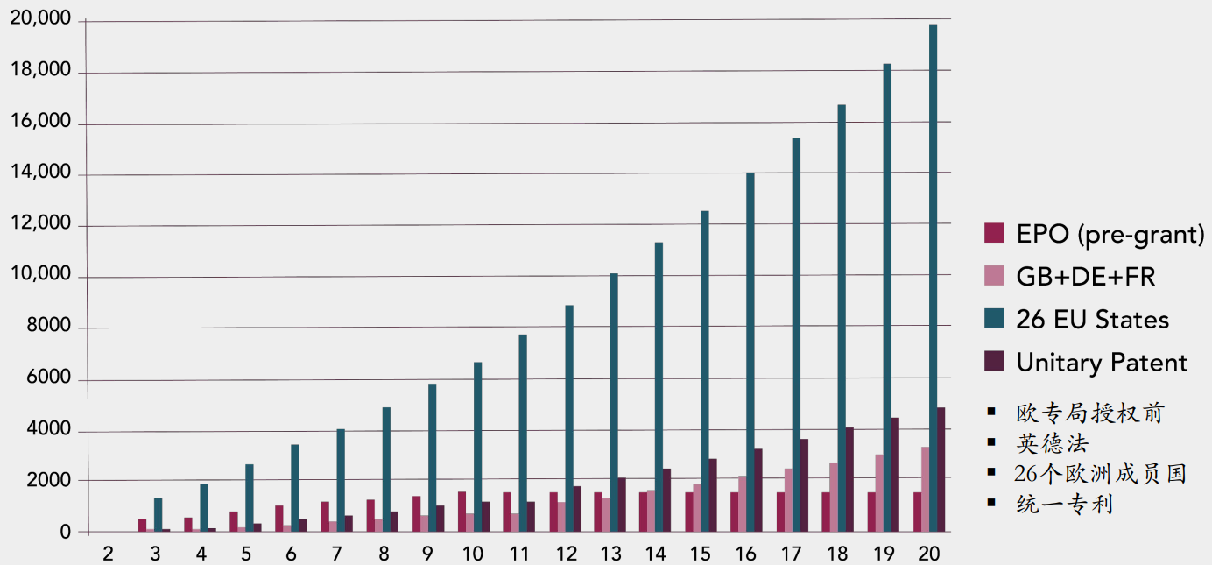
欧洲统一专利维护费用
欧元
年度
图表来源：https://www.finnegan.com/en/insights/ip-updates/unitary-patent-faq.html

Slide 17
欧洲统一法院架构
上诉法院（卢森堡）
地方分院（缔约成员国）
地区分院（瑞典 波罗的海）
中央分院（巴黎和慕尼黑）
调解与仲裁（里斯本与卢布雅尔那）
地方分院：奥地利、比利时、保加利亚、丹麦、芬兰、法国、德国（4个国内法庭：慕尼黑、 汉堡、杜塞尔多夫和曼海姆）、荷兰、意大利、葡萄牙和斯洛文尼亚
地区分院：波罗的海-瑞典分部涵盖瑞典、拉脱维亚、立陶宛和爱沙尼亚
无地方或地区分院：卢森堡、马耳他

Slide 18
欧洲统一法院的管辖
• 地方和地区分院
– 涉及在分院管辖范围内发生的侵权行为或被告位于分院管辖范围内的侵权诉讼
– 无效的反诉（可根据地方/地区分院的决定移交给中央分院）
• 中央分院
– 独立的无效诉讼和任何相关的反诉
– 涉及在无地方或地区分院的侵权行为的侵权诉讼（如卢森堡、马耳他）
– 涉及被告不在地方或地区分院管辖范围内的侵权诉讼

Slide 19
统一专利法院审理程序
提交诉状
答复和修改
答复
临时听证
裁决
2个月
6周
3个月
1-2个月
1个月
被告答辩和反诉
被告答辩
书面程序6-9个月
中间程序1-3个月
庭审程序1-3个月

Slide 20
统一法院管辖的退出
统一专利法院管辖的专利包括：具有单一效力的欧洲专利（即，统一专利），以及现在和将来在缔约成员国生效的传统欧洲专利。
在暂定 7 年（可能会延长 7 年）的过渡期内，如果相关的传统欧洲专利没有选择“退出” （opt-out）， 则既可以在统一专利法院也可以国家法院提起侵权诉讼或撤销诉讼。在此期间，也可以使这些传统欧洲专利“退出”统一专利法院的管辖范围，除非已经在统一专利法院存在关于该专利的诉讼。
在专利权人的欧洲专利有可能马上面临竞争对手在统一专利法院提起撤销诉讼时，尤其需要慎重考虑是否要利用此期间选择退出。 在过渡期结束时，任何没有选择退出的相关传统欧洲专利将属于统一专利法 院的专属管辖范围。对于具有单一效力的欧洲专利，将不可能选择退出。

Slide 21
如何判断是否退出欧洲统一法院管辖
考虑因素
– 想在哪些辖区内保护市场地位？
– 竞争对手在哪儿？
– 哪些专利/补充保护证书SPC与产品和在该国家的被许可人有关？
– 专利稳定性有多强，即该专利在第三方撤销程序中被撤销的可能性有多大？
– 撤销专利对企业会产生哪些经济影响？
– 是否应该考虑采用分割方式，通过选择退出专利族的一部分来降低风险？
– 是否期望所在技术领域积极塑造UPC案例法？

Slide 22
德国诉讼案例：止血夹诉讼
1
2
4
2018.11.20 一代产品被诉（EP199和EP061）
2019.12.12侵权诉讼审理
2020.2.16针对EP061专利一审判决上诉
2020.10.15对EP199在
EPO进行异议口审
2021年3月25日
EP061二审开庭
2021年8月19日对替代产品再起诉（DE433U）
2021年7月2日针对替代产品
发起起诉（EP199 +EP518)
于2019.2对涉诉专利发起异议程序
2020.1.16 EP061一审判决；EP199重新测试
2020.5.18针对EP061一审判决上诉
2020.10.9对EP061 在EPO进行异议口审
2021年4月27日 EP199一审二次开庭
2021年8月6日对替代产品二次起诉(DE428U)
3
2021年底
全球和解
用两件欧洲专利起诉被告一代产品
起诉二代产品
和解
2018.11
2020.3
2021.7
2021.12
2021.8
二代产品上市
拆分出两件德国实新再诉二代产品

Slide 23
目录
01 欧美知识产权环境概况
02 出海企业知识产权合规管理模块
03 生物医药企业知识产权合规风险防范措施

Slide 24
出海企业知识产权合规管理模块
A
知识产权团队组建
B
知识产权风控机制
知识产权合规管理
C
FTO检索排查风险
D
对手专利标引数据库
E
针对风险的规避设计

Slide 25
IP团队组建
专利工程师
专利代理师
律师
组建团队与工作模块
相关资源的配置
跨部门的工作协作
团队的技能提升与发展
与外部机构的协作
知识产权部
专利
商标
技术秘密
……

Slide 26
IP工作架构
重大事项决策
统筹策略
事务执行
知识产权委员会
知识产权部
申请模块
质控模块
外部事务所
服务团队
运营模块
决策机制
CXO
CXO
CXO
组织架构
研发
法务
……
研发
法务
……
研发
法务
IP
IP
IP

Slide 27
IP 风险防控机制
Risk 1
专利侵权风险
Risk 2
商标侵权风险
Risk 3
商业秘密侵权风险
Risk 4
软著等侵权风险

Slide 28
知识产权风险排查与应对流程
进行海外知识产权检索
分析识别、确定海外知识产权风险
外部或内部律师指导意见
根据商业策略结合律师意见制定预案
01
02
03
04

Slide 29
产品开发中专利风险评估
产品开发流程的完善--专利风险评估作为必经节点
研发启动
锁定风险专利
应对方案
FTO 检索
初步方案
规避设计
专利
初检
无效
证据
产品开发流程片段

Slide 30
专利风险评估流程
专利检索、侵权可能性评估
评估 结果
出具法律意见书
风险低或无风险
风险较高
规避设计
研发进入下一阶段
进一步确定不侵权可能性
评估 结果
不侵权理由不足
专利许可
有合理的不侵权理由（包括无效）
出具法律意见书或匿名发起无效

Slide 31
FTO 检索注意事项
交叉检索防止漏检
01
建立标引数据库
02
动态跟踪最新专利状态
03
预判可能出现的新权要组合
04

Slide 32
专利侵权诉讼常用抗辩手段
专利权用尽抗辩
01
Bolar例外/行政审批
05
合法来源抗辩
02
转让、许可获得权利
06
现有技术抗辩
03
无效宣告请求
07
先用权抗辩
04
规避设计
08

Slide 33
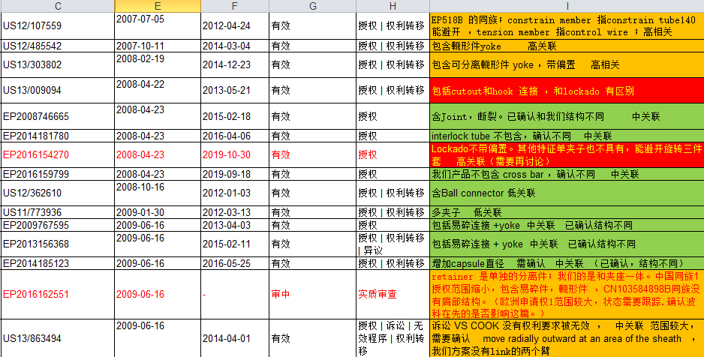
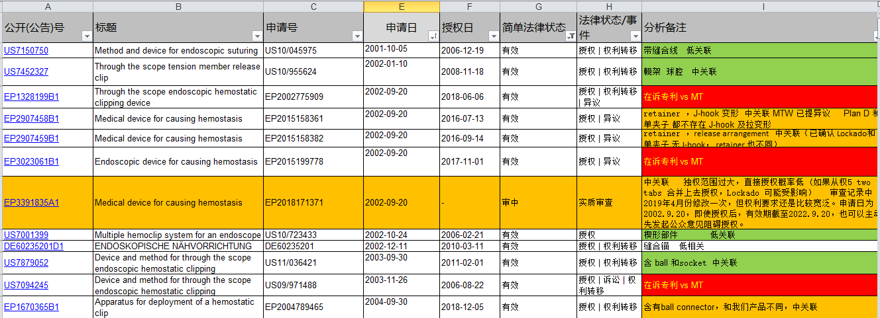
竞争对手专利标引数据库
针对竞争对手，根据产品类别，建立专利标引数据库，对开发项目的风险排查实现快速响应。
Opponents | Patent s | Key Points | Risk Ranking | Expired Date | Design around
对手 A | HemoClip | 1. Barb… | L | 2023- …… | …………
对手B | …… | 1.Wing teeth… | M
对手C | …… |  | H
对手D |  |  | N
…… |  |  | L
……

Slide 34
规避设计常用方法
规避设计方法 | Claim | 规避设计
减法原则 (减去一个以上的必要技术特征) | A B C | A B OR C
替换原则 (至少改变一必要技术特征) | A B C | A B D
分解原则 (将必有技术特征进行拆解) | A B C | A B D E

Slide 35
规避设计操作流程
确定目标专利
法律意见书
专利申请
有效性核实
可行性验证
解构权利要求
减少技术特征
查阅审查意见
寻找突破点
技术特征改变
确定保护范围
产品对应特征比对

Slide 36
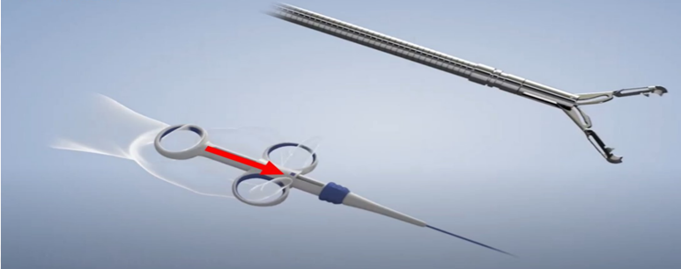
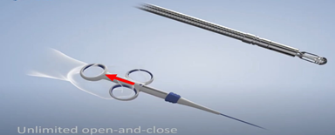
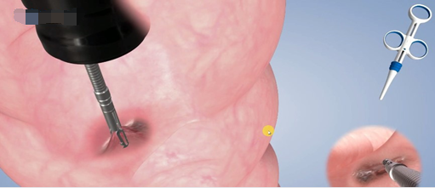
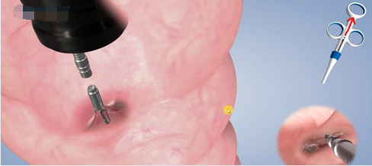
案例-止血夹海外专利布局与诉讼
1
2
3
4

Slide 37
止血夹专利全球布局脉络
B 公司止血夹专利全球布局
2018年
2015年
2016年
2017年
2013年
2014年
85 件
2010年
28 件
2009年
24件
2008年
2004年
21 件
20 件
17 件
2002年
19 件
23 件
15 件
14 件
15件
2001年
2 件
该次几件申请成为重要的母案
止血夹
原型专利
以2001年的申请为母案，持续进行大量的分案和续案申请

Slide 38
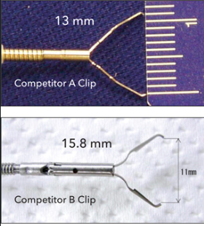
止血夹专利布局数量情况
Applicant | Pending | Active | Inactive | PCT | Total
A | 26 | 244 | 103 | 41 | 414
B | 90 | 156 | 96 | 51 | 393
C | 17 | 82 | 41 | 24 | 164

Slide 39
止血夹专利布局技术点分布

Slide 40
B公司止血夹专利布局后的运营收益
2001-2017
2018
2021
2023
2018年10月于德国向 W公司和国内V公司发起诉讼，最终国内V公司放弃德国市场。
2018年11月于美国、德国向M公司发起诉讼，2021年底，双方最终和解结案，和解金约3000万美金。
2017年10月于向C发起诉讼，2023年6月印第安纳州法院判决C公司故意侵权，判赔1.58亿美金。
全球专利布局，构筑商业壁垒

Slide 41
目录
01 欧美知识产权环境概况
02 出海企业知识产权合规管理模块
03 生物医药企业知识产权合规风险防范措施

Slide 42
故意侵权（Willful Infringement）
概念：没有尽到合理的注意义务，在明知道很有可能侵犯原告专利的情况下，仍然继续去实施该行为。
同时满足两个条件：
1.客观上被控侵权人实施了认为存在高度侵权风险的行为；
2.主观上被控侵权人明知这一风险存在，但忽视法律而继续实施。

Slide 43
故意侵犯专利权的判定条件
早期标准建立的判例：
Seagate Technology, LLC, 497 F. 3d 1360 (Fed. Cir. 2007).
Convolve,Inc and the MIT VS Compaq Computer Corp,Seagate Tech.,LLC
希捷案件中确立故意侵权的双重判定条件。
Step1. 客观上，原告出示清楚有力的证据证明被告实施了侵犯有效专利的行为。（客观轻率)
Step2. 主观上，被控侵权方明知道或者应该知晓这种实际侵权风险的存在。(主观故意）
并且，法庭查明了有清晰明确并有说服力的证据证明了Step1，才能进入Step2.

Slide 44
故意侵权判定标准的变化
Halo Electronics, Inc. v. Pulse Electronics, Inc.
案例简要回顾：
2007 年Halo 电子起诉 Pulse 电子专利侵权，陪审团裁定侵权成立，但故意侵权不成立，原告不能证明具备故意侵权的客观条件。案件上诉后，联邦法院仍然支持一审法院的裁判。
之后上诉至最高法院，2016年最高法院裁判认为成立故意侵权。
Halo案件的意义：对挑战了以往Seagate 案件确立的故意侵权的双重判定条件，更侧重于主观故意侵权的条件，致使后续故意侵权判例大量增加。
注：Halo曾发函给Pulse表示可以提供两个专利的许可，但Pulse没有理会，而是在一个工程师仅经过两个小时的分析就武断的认为基于现有技术Halo的专利无效，继续销售产品。

Slide 45
Halo案件之前的故意标准
Halo案件之后的故意标准
客观上实施了被认为很可能会侵犯有效专利的行为。（客观轻率objectively reckless）
主观上，被控侵权方明知道侵权风险的存在，或者应该知晓。（主观故意）
清晰明确并有说服力的证据。
客观上实施了被认为很可能会侵犯有效专利的行为。
主观上，被控侵权方明知道侵权风险的存在，或者应该知晓。（主观故意）
优势证据（preponderance of the evidence）标准。
注: Halo 案件之前采用的Seagate 标准，法庭需要查明有“清晰明确有说服力的证据”证明存在“客观上的轻率”，才能进入陪审团裁判是否存在故意侵权。而Halo案件之后，法庭不需要有“清晰明确有说服力的证据”的证据证明存在“客观轻率”, 就可进入陪审团裁判是否故意侵权的环节。Halo案件后，更侧重对被告内心状态（state of mind）的判断。

Slide 46
Halo 案件前后故意侵权认定对比
数据来源： pwc.com/us/forensics

Slide 47
故意侵权标准钟摆效应
专利权人
侵权方
1986
2012
Bard案
Kloster案
1983
2007
Underwater案
2016
Seagate案
Halo案

Slide 48
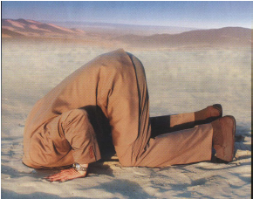
问题：是否可以完全不去了解任何相关专利信息，要求公司内部人员不阅读任何专利，当作不知道专利相关信息，诉讼发生后以不知情为理由排除故意侵权？

Slide 49
案例： 2018 Motiva Patents vs. HTC Corp
HTC 公司以内部禁止员工搜索和阅读任何专利的规定为理由,认为对涉诉专利毫不知情，试图以此抗辩故意侵权，但最终法院仍然以Willful Blindness（故意漠视原则)驳回这一请求，仍然认定为故意侵权。
启示：不允许公司员工接触任何现有专利信息，以抗辩故意侵权，仍然可以根据Willful Blindness （故意漠视原则）主张故意侵权。

Slide 50
企业内部如何防范故意侵权风险
一、FTO (Freedom to Operate)产品自由实施的律师意见，如下两个维度都可以作为依据：
1.不侵犯专利权的律师意见；
2.从专利无效角度的律师意见。
二、内部专利相关用语的规范化管理

Slide 51
专利相关书面用语规范的必要性
除了内部律师和外部律师的通信受到保护，其他所有人员的案件相关通信都很有可能在诉讼中被对方要求调取，一旦发现有认为“侵权风险”、“不在乎侵权”之类的自认性表述，对被告较为不利。

Slide 52
案例--用语不规范埋下的地雷
案例：日本先锋电子 Pioneer VS 韩国三星电子Samsung --一份备忘录导致的5930万美金的侵权赔偿额
2006年9月先锋电子在美国地方法院起诉三星电子侵犯等离子电视相关技术的专利，2008年10月Texas东区法院做出裁定，认为Samsung 故意侵犯了Pioneer 两项专利。而作为故意侵权判决的核心依据是三星工程师在一份备忘录上的记录：
目前的设计已经侵犯了先锋公司的专利

Slide 53
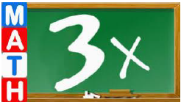
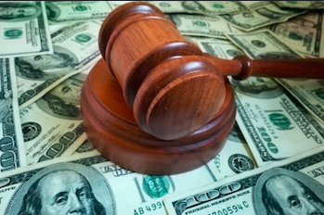
故意侵犯专利权赔偿额
一旦被判定为故意侵权的代价：损害赔偿将增加，最高可至3倍。

Slide 54
如何规范专利相关书面用语
1. 注意区分 ：“客观事实性描述” 和 “评价性的意见”
2. 仅限于做客观事实性描述，切勿发表任何负面 的评价性意见
3. 尽量避免使用高辨识度的词语以及统一技术用语

Slide 55
什么是客观事实性描述?
例1：XXX 专利描述了：1……；2……；3……； ✓
例2：我们的产品是如何设计的……；我们采用了……的结构；✓
例3：我们的设计在XXX基础上做了……改进。 ✓
即：仅属于事实层面的内容，可以书面描述。

Slide 56
什么是负面 评价性的意见？
例1：我们的设计和XXX 的专利是一样的/类似的…… ✗
例2：我们的设计抄袭了XXX 的专利…… ✗
例3：我们的设计具有侵权风险…… ✗
例4：我们的设计侵犯XXX专利了…… ✗
例5：我的设计落入了XXX 专利保护范围…… ✗
…………

Slide 57
但是，正面 的评价可以表达
例1：我们的设计方案和XXX专利完全不同； ✓
例2：我们的设计方案和XXX专利具有实质的区别; ✓
例3：我们的设计比较独特，没有和相关专利重合； ✓
…………

Slide 58
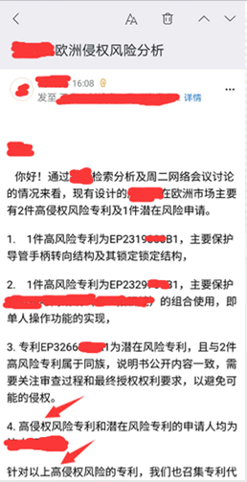
举例-1
问题：左边邮件截图中有哪些不当表述？应该如何表述？

Slide 59
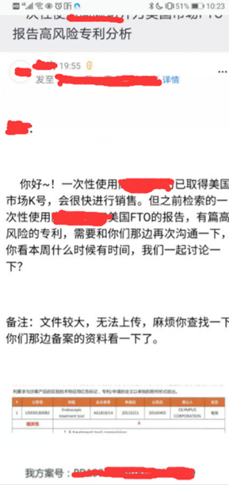
举例-2
问题：右边邮件截图中有哪些不当表述？应该如何表述？

Slide 60
疑问：涉及专利风险相关内容的工作，如何汇报 ？
---书面汇报之前，请和专利部门同事提前口头沟通好。
书面中不宜出现“有侵权风险” “高风险”之类的表述 。
---是否具有侵权风险，属于法律范畴的问题，仅限于内部
律师或者外部律师出具该类书面意见。

Slide 61
避免使用高辨识度词语
美国专利诉讼庭审也采用陪审团制度（陪审团成员并非法律或技术专家），因此控方律师会尽可能罗列出能够说明被控产品和涉案专利表述一致的地方，从而试图达到影响陪审团判决的目的。
包括将被控产品说明书用词、FDA注册文件用词、图纸描述用词等技术性文件的用词与涉诉专利中的用词进行对比，以寻找重复的字段。重复字段越多对方律师能利用的攻击点越多。

Slide 62
产品开发过程中采用规范的技术用语
1. 尽量避免使用高辨识度的词语
2. 产品开发相关资料统一技术用语
3. 统一书面沟通用语

Slide 63
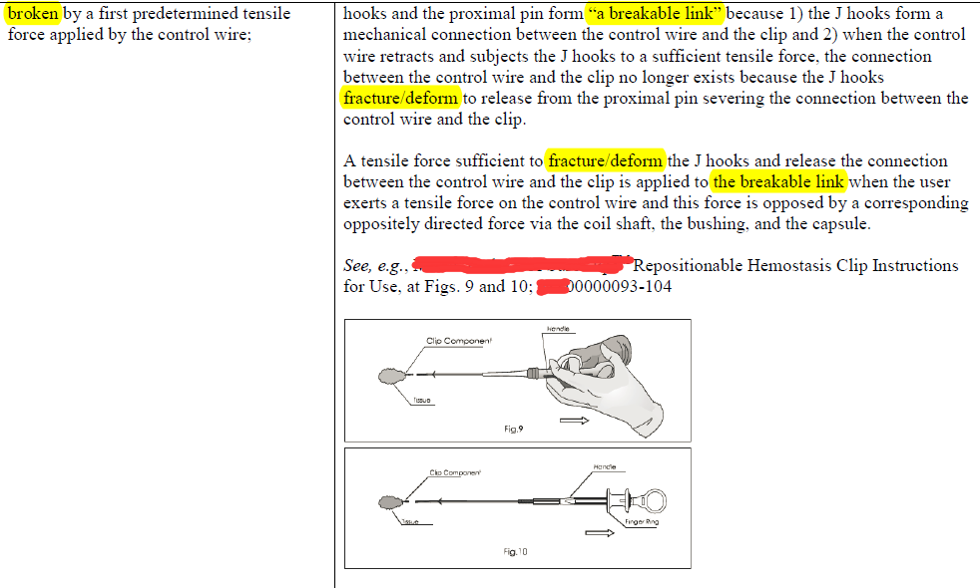
举例-原告专利侵权论点
左栏：专利权利要求用语；
右栏：产品说明书涉及用语

Slide 64
Tips：
任何不当用语，都用可能被作为法庭上极具杀伤力的呈堂供证。

Slide 65
强化自身的知识产权布局
所有的防御是相对被动的，要想从根本上与对手形成抗衡，还需从长计议，加强自身知识产权储备与布局，形成能够与竞争对手抗衡的局面。
基础专利
核心专利
外围专利
防御专利
障碍专利

Slide 66
构建企业知识产权联合布局体系
设备
专利
方法
著作权
工艺、流程
商标
软件
域名
企业和产品名称
商业秘密
技术诀窍和名称
专利保护可专利化的技术、著作权保护不可专利化的版权、商业秘密保护不可专利的技术诀窍
商标保护企业和产品的名称、将特有的技术名词抢占为商标，弥补专利的不足，控制他人介入
+
构建自己的专利、商标、版权、域名及商业秘密等的联合IP布局体系

Slide 67
Questions？

Slide 68
2023
感谢聆听！
张瑞 18120132900
2023 – 10-28

